Slide 1
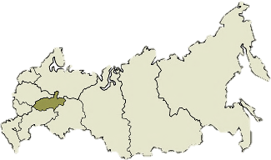
География России
Экономические районы
Волго-Вятский экономический район
Теория
Практикум
Вопросы
Задания
Тест
ОГЭ ЕГЭ
Кириченко Н.Н.-преподаватель географии ФГКОУ «Нахимовское военно-морское училище» г. Санкт-Петербург

Slide 2
План характеристики
1
6
Визитка
Промышленность
района
2
7
ЭГП района
Экономико-географическое положение
Сельское хозяйство
3
8
Население
Транспорт и хозяйственные связи
4
9
Природные условия
Территориальная структура хозяйства
5
7
Природные ресурсы
Проблемы и
перспективы развития

Slide 3
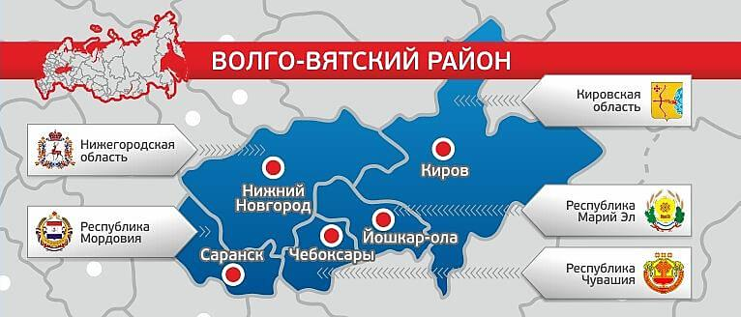
Визитка района
Территория
265,4 тыс. км²
1,5% от S России
Население
7,287 млн чел.
5% от населения России
Плотность
Состав
31,7 чел./км²
Нижегородская область
Кировская область
Республика Марий Эл
Чувашская Республика
Республика Мордовия

Slide 4
Экономико-географическое положение
2
Экономическое окружение соседние районы, страны
3
4
1
5
Положение района на территории страны
Транспортное положение
Положение относительно топливных и сырьевых баз
Оценка ЭГП. Влияние на хозяйство района

Slide 5
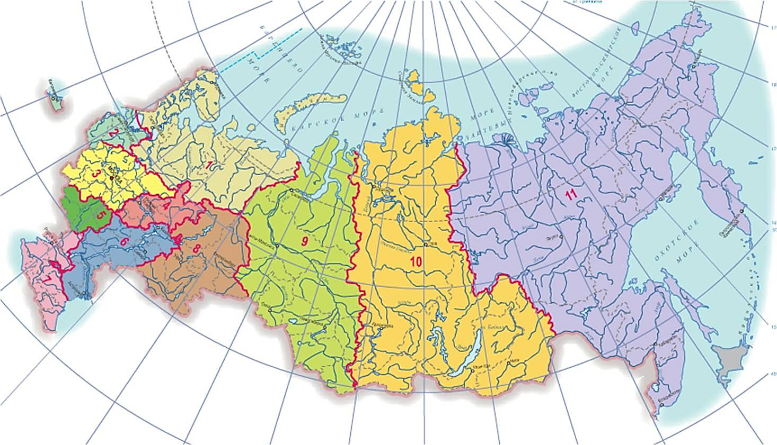
Положение района на территории страны
Район расположен в Центральной России, в восточной половине Русской равнины в бассейнах рек Вятки, Ветлуги и Волги. По протяжённости с северо-востока на юго-запад — до 800 км.

Slide 6
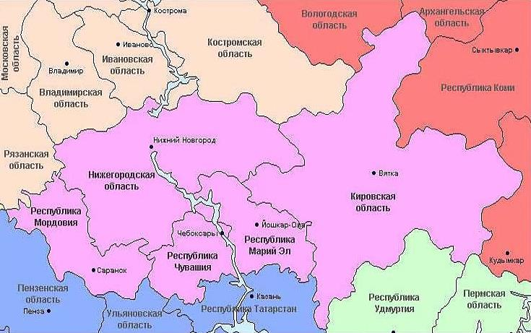
Экономическое окружение района
2.Европейский Север
1.Центральный район
4.Урал
3.Поволжье
Волго-Вятский район имеет очень выгодное соседское положение. Район окружен экономически развитыми и сырьевыми районами :
1.Центральным районом , 2.Европейским Севером, 3.Поволжьем, 4.Уралом
С какими районами граничит Волго-Вятский район?

Slide 7
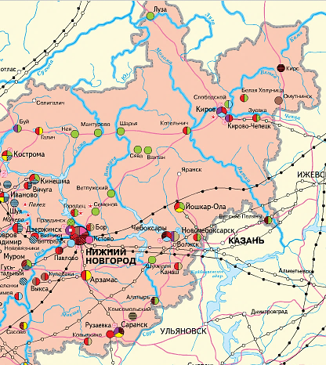
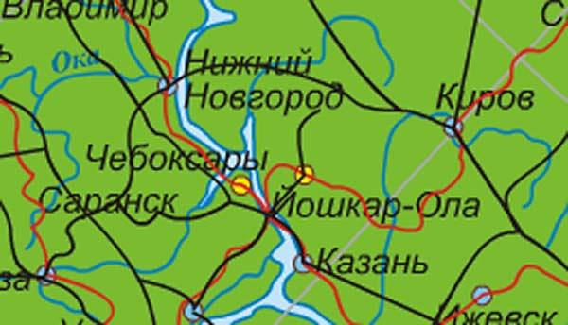
Транспортное положение
1.Район пересекают важные железнодорожные , автомагистрали, нефти-и газопроводы.
2.Река Волга является основным судоходным путём, связывающим важные экономические центры.
3.Форма транспортной сети сетчатая.

Slide 8
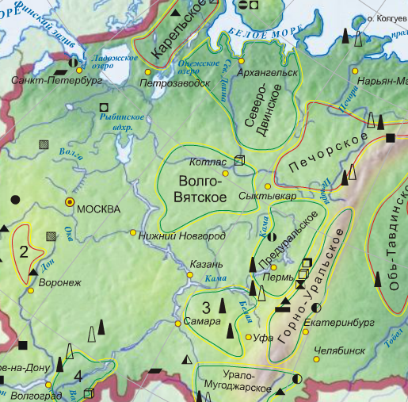
Положение относительно топливных и ресурсных баз
1.Район граничит с сырьевыми и топливными районами страны: Европейским Севером, Поволжьем и Уралом.
2.Топливо и ресурсы ввозятся из этих районов.

Slide 9
Оценка ЭГП района
Плюсы ЭГП района | Минусы ЭГП района
1.Внутреннее соседство с индустриально развитыми районами старого освоения. 2.Проходят транспортные пути , которые соединяют Волго-Вятский район с другими районами страны. 3. Важную экономическую роль играет река Волга. 4.Граничит с сырьевыми районами, что благоприятно сказывается на развитие района. | 1.Нет прямого выхода в море. 2.Нет топливных и сырьевых баз на своей территории
Плюсы ЭГП района | Минусы ЭГП района
Какие плюсы и минусы ЭГП Волго-Вятского района можно выделить?
Notes:
При нажатии на значок «?» появляется вопрос, при нажатии на прямоугольник с вопросом появляется информация

Slide 10
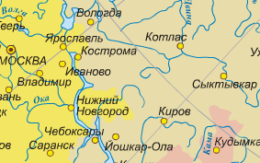
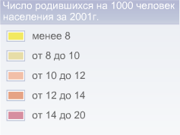
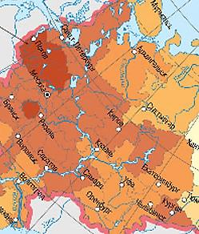
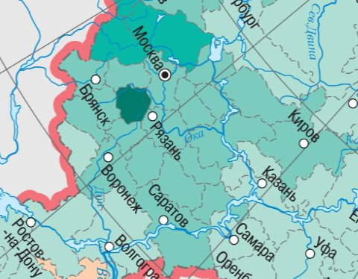
Население района
Численность населения
Размещение населения
Урбанизация Города
Национальный состав
Влияние населения на развитие района
Район | Население 2016 год
 | Всего тыс. чел. | Городское тыс.чел. | Доля город. населения
Волго-Вятский | 7287687 | 5283084.8 | 72%
Нижегородская область | 3 260 267 | 2590934,2 | 79,47%
Кировская область | 1 297 474 | 985172,01 | 75,93 %
Марий Эл | 685 865 | 449515,92 | 65.54 %
Мордовия | 807 453 | 499409,68 | 61,85 %
Чувашия | 1 236 628 | 758052,96 | 61,3%
Для населения Волго-Вятского района характерно:
1.Невысокий естественный прирост
2.Высокая плотность населения, которое размещено неравномерно.
3.Этническое разнообразие. На востоке от Центра лежит переходная зона: а)между славянами и тюрскими и финно-угорскими народами; б)между православием и исламом.
4.Отток населения из сельской местности.
5.Обеспеченность трудовыми ресурсами
6.Высокий уровень урбанизации-70%, особенно в Нижегородской агломерации.
Рождаемость
Смертность
ЕП

Slide 11
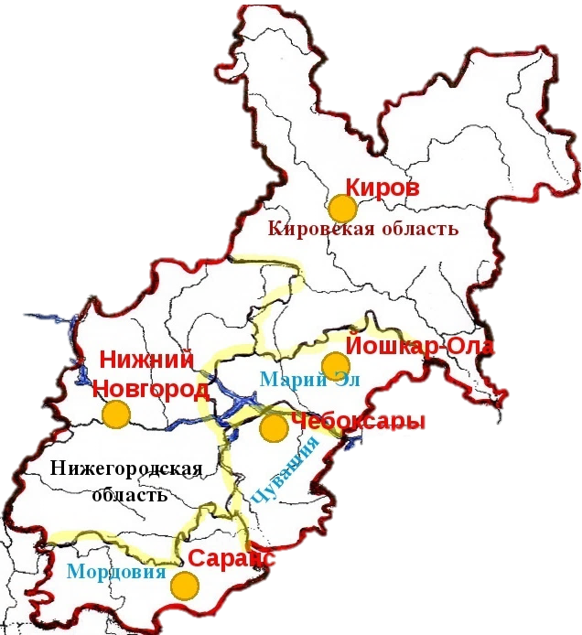
Урбанизация
Саранск
Уровень урбанизации -70%

Slide 12
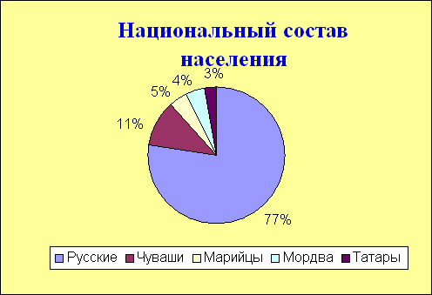
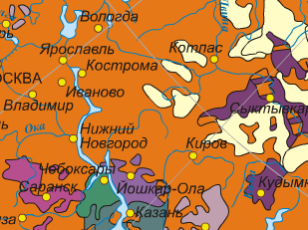
Национальный состав
3
2
1

Slide 13
Мордва
Мордва — финно-угорский народ численность которого в Российской Федерации составляет 744,2 тыс. чел., в Республике Мордовия — 333,1. тыс. чел.
Мордва состоит из двух субэтнических групп — мокши и эрзи.
Cреди мордвы верующие исповедуют православие.
Характерными чертами мордовского народа являются честность, правдолюбие, доброжелательность, миролюбие.

Slide 14
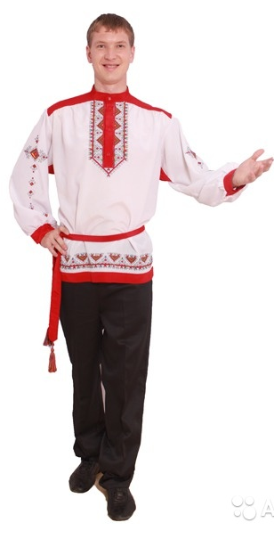
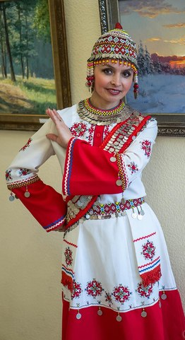
Чуваши
Чуваши — тюркоязычный народ титульная нация Чувашской Республики. Общая численность —1 млн. 435 тыс. (согласно результатам переписи 2010 г.).
Чувашский язык имеет два диалекта: верховой (окающий говор) и низовой (укающий). Основное вероисповедание религиозной части чувашей — православное христианство, есть приверженцы традиционных верований и мусульмане.

Slide 15
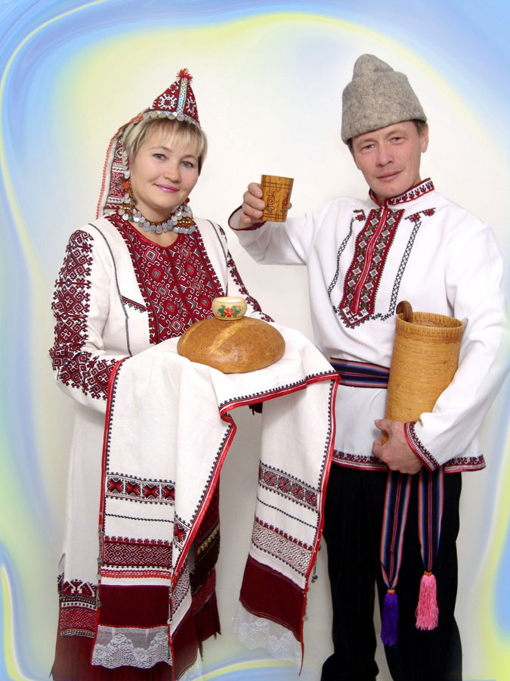
Марийцы
Марийцы- финно-угорский народ, численность которого в Российской Федерации составляет 547,6 тыс. чел. Горные марийцы населяют Правобережье Волги, луговые марийцы — Ветлужско-Вятское междуречье, восточные марийцы живут в основном на территории Башкортостана.
Верующие марийцы — православные Восточные марийцы в основном придерживаются традиционных верований.

Slide 16
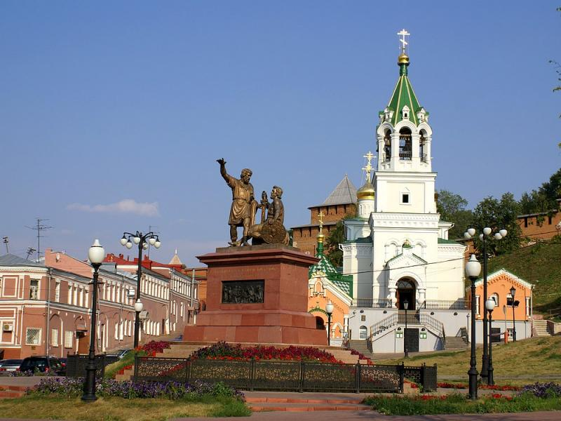
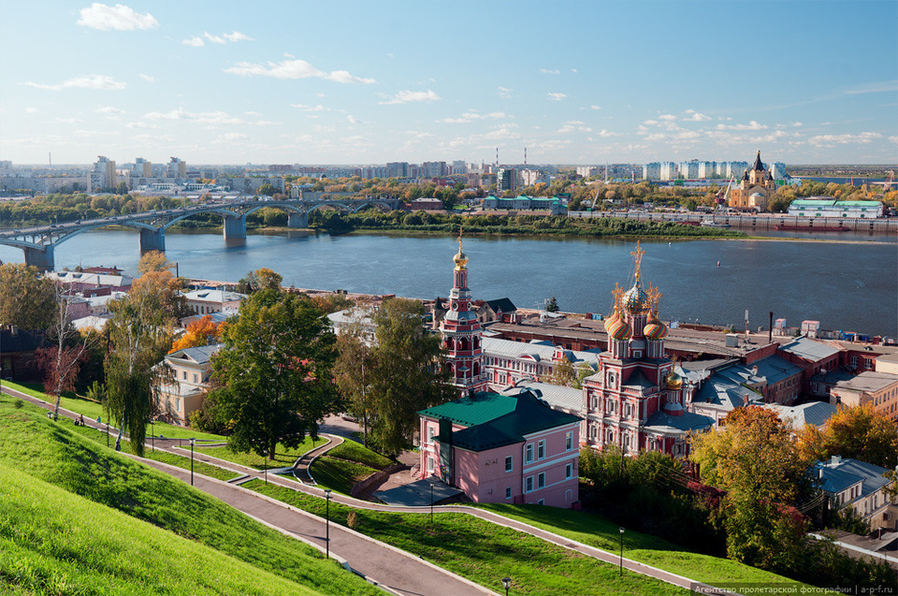
Нижний Новгород
Кремль
Расположен в центре Восточно –Европейской равнины на месте слияния Оки и Волги. Город основан в 1221 году владимирским князем Юрием Всеволодочем. В 1500—1518 годах был построен каменный кремль, который не был взят ни разу за всю историю.

Slide 17
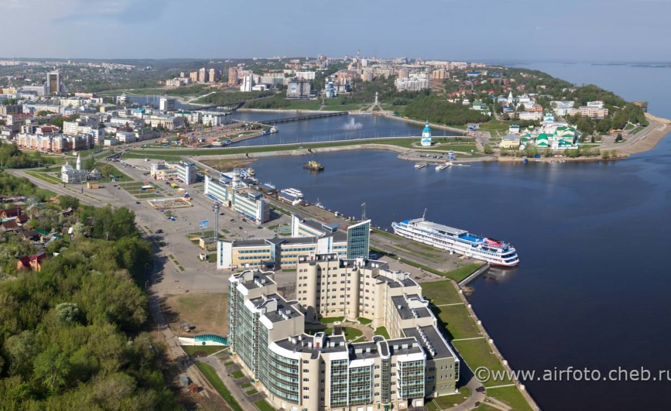
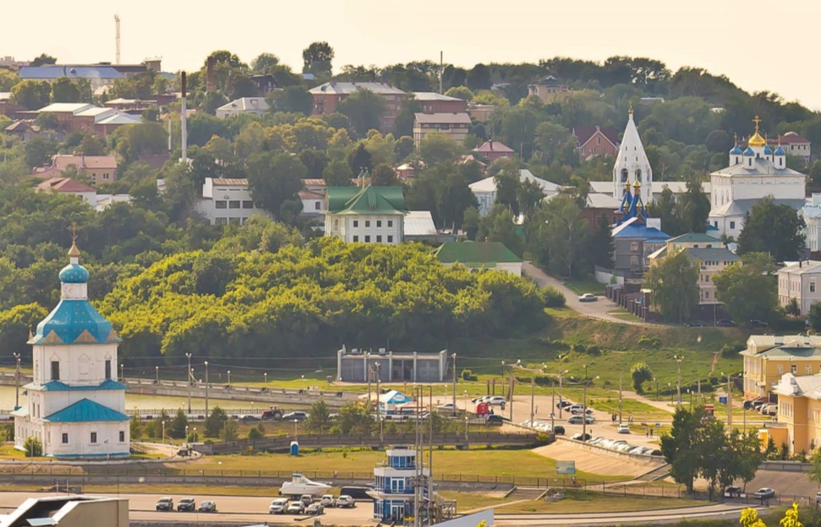
Чебоксары
Чебоксары – это город в Российской Федерации, он является столицей Чувашской Республики, а так же научным, административным, культурным и промышленным центром Чувашии. Население — 480 741 чел. (2016).

Slide 18
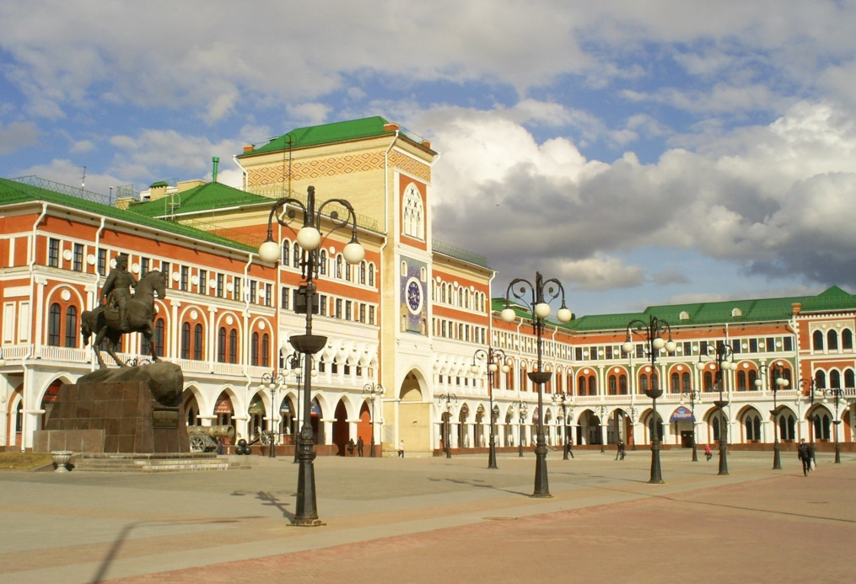
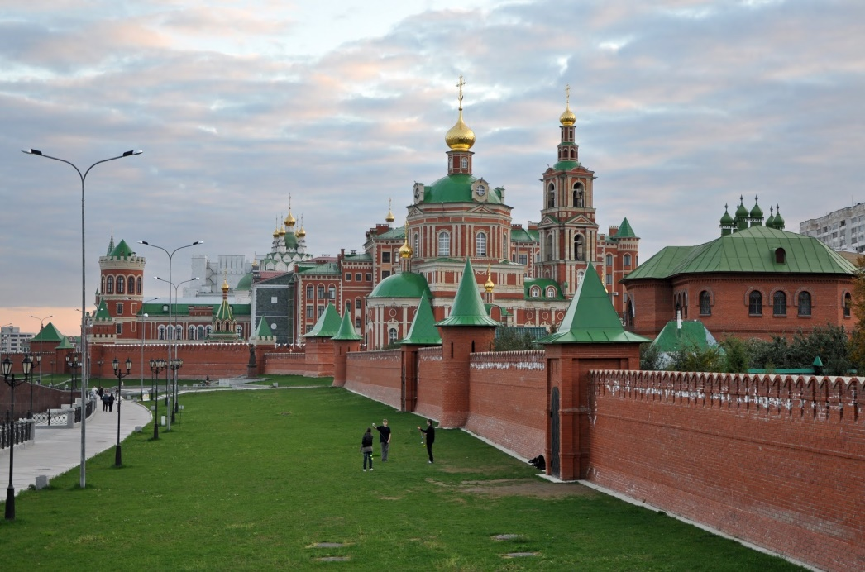
Йошкар - Ола
Йошкар –Ола — город в России , столица Республики Марий Эл
Население — 265 044 чел. (2016). Основан в 1584 году как военное укрепление в центре Волго-Вятского региона, на берегу реки Малая Какшага (левый приток Волги) Современная Йошкар-Ола — крупный многоотраслевой промышленный, культурный и научный центр республики, является одним из центров культуры финно-угорских народов.

Slide 19
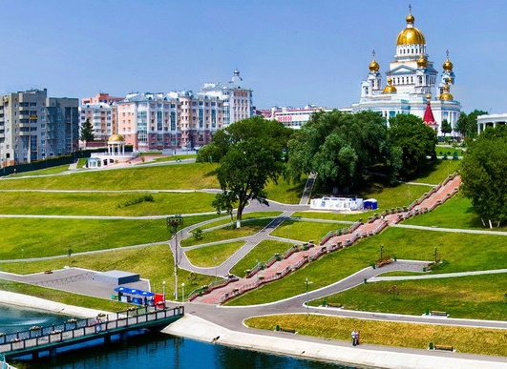
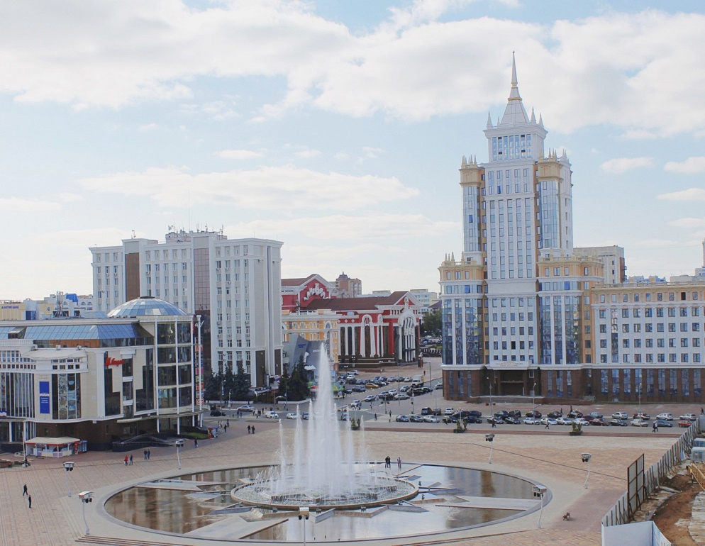
Саранск
Саранск— город в восточной части Центральной России, столица Республики Мордовия. Расположен по обе стороны реки Инсар (бассейн Волги), в 642 км к юго-востоку от Москвы.. Основан в 1641 году, статус города получил в 1780 году .

Slide 20
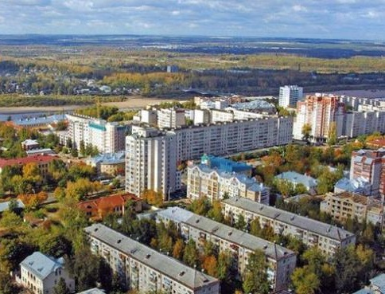
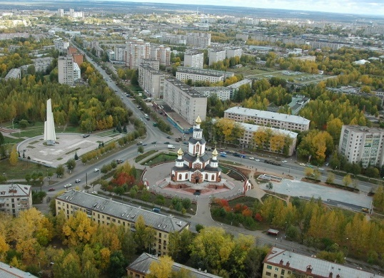
Киров
Киров (до 1915 года и с 1923 до 1934 года — Вятка, с 1915 до 1923 года —Хлынов) — город в России, административный центр Кировской области. Расположен на реке Вятке, в 896 км к северо-востоку от Москвы.
Население города — 496 986 чел. (2016). Исторический, культурный, промышленный и научный центр Кировской области.. Родина дымковской игрушки.

Slide 21
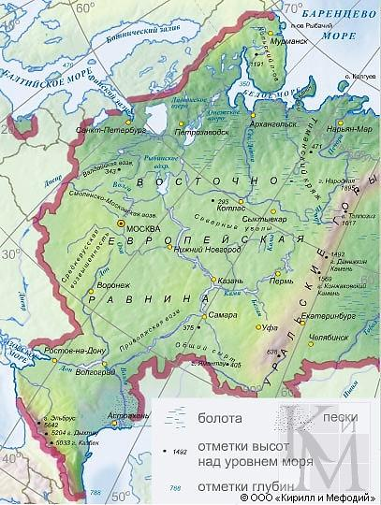
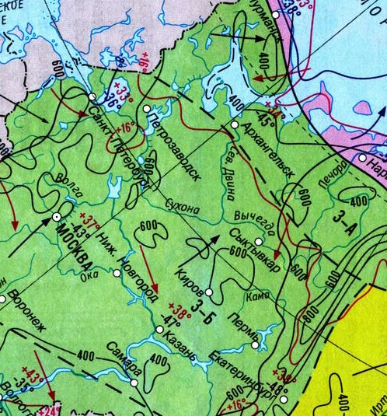
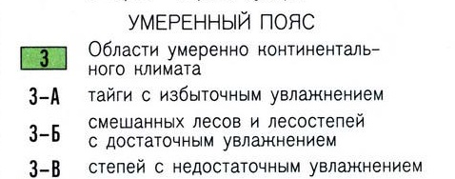
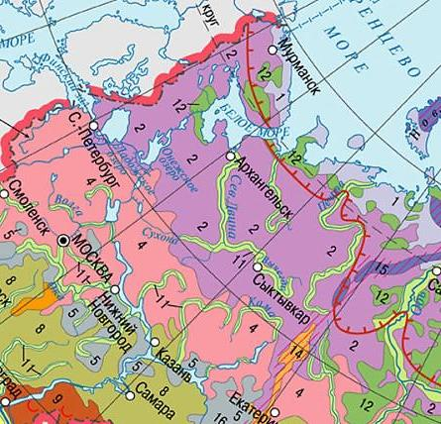
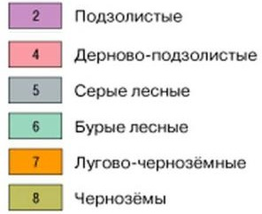
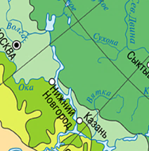
Природные условия
Рельеф
Почвы
Природные зоны
Климат
Тайга
Смешанные леса
Широколиственные леса
Лесостепь
Территория Волго-Вятского района расположена в области умеренно-континентального климата. Среднемесячная температура июля +17...+20°, зима довольно холодная, — средняя температура января от -11° до -16°. Суммарное количество осадков превышает испарение, поэтому основная территория района достаточно увлажнена.
Почвы преимущественно подзолистые, а в заболоченных районах представлены торфяниками. В поймах рек почвы плодородные аллювиальные. Южнее Волги преобладают плодородные серые лесные почвы и деградированные выщелоченные черноземы.
Рельеф территории района представлен холмисто-увалистой равниной с ярко выраженными ледниковыми формами, территория расчленена многочисленными речками в заволжской части, а на юге балками и оврагами.
Большая часть района находится в зоне лесов: тайги, смешанных и широколиственных лесов. На юге местами простираются лесостепи.
Notes:
При нажатии на

Slide 22
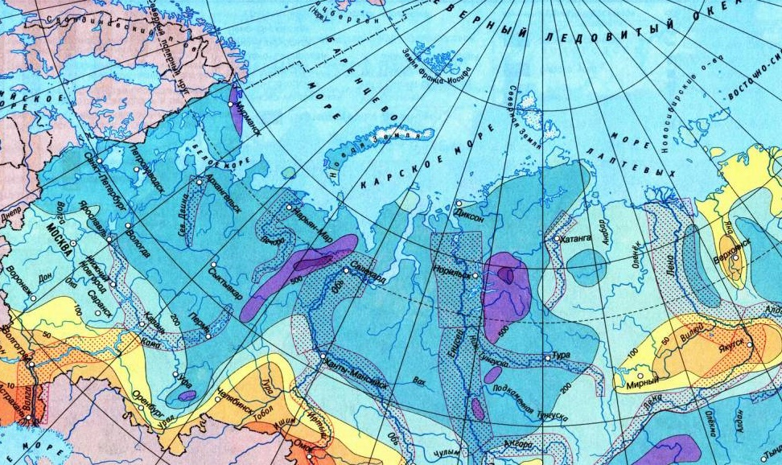
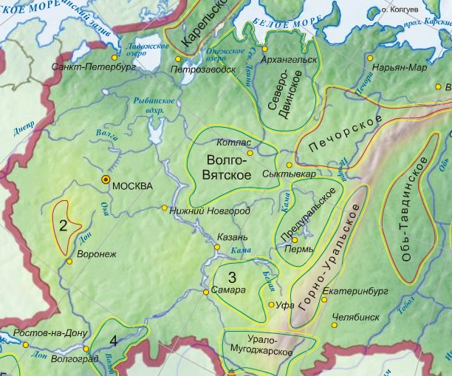
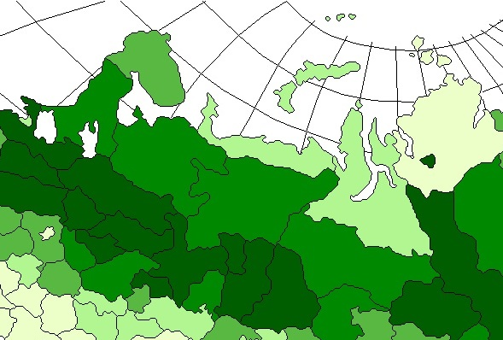
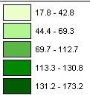
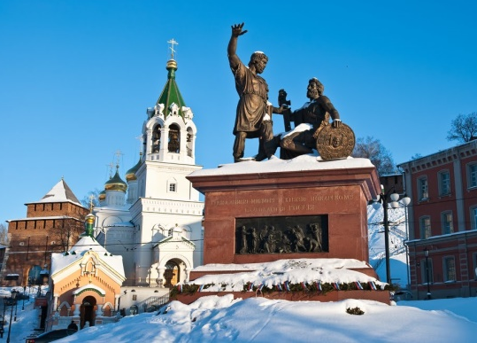
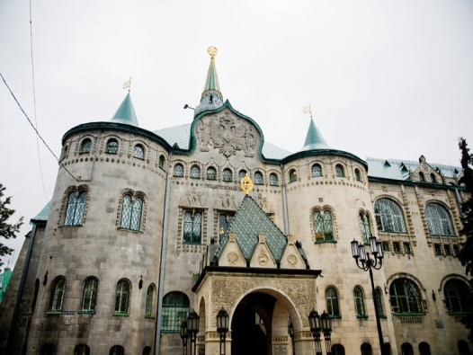
Природные ресурсы
Лесные ресурсы - занимают около ½ площади района, лесистость территории 52%. Большая часть находится в северных районах: Кировская область, Республика Марий Эл (елово-пихтовые леса)
Волго-Вятский район богат рекреационными ресурсами. Здесь находятся районы оздоровительного и спортивного туризма, а также зоны отдыха и санаторного лечения, чему способствует умеренно -континентальный климат. На территории района расположены важнейшие центры познавательного туризма, историко-архитектурные памятники.
Лесные ресурсы
Полезные ископаемые
Рекреационные ресурсы
Водные ресурсы
фосфориты
каменная соль
Волго-Вятский район имеет высокую обеспеченность водными ресурсами. Поверхностных водных ресурсов достаточно для удовлетворения потребности хозяйства и населения. Главным источником является Волга с ее притоками.
Главные полезные ископаемые района: фосфориты Вятско-Камского месторождения, строительные материалы — гипс, известняки, стекольные пески, глины, цементное сырье, каменная
соль (Керженское месторождение), торф и горючие сланцы.

Slide 23
Отраслевая структура хозяйства
Ведущими отраслями промышленности района являются машиностроение, пищевая, лесная и химическая промышленность
и Отрасли специализации
Остальные отрасли
Народные промыслы
Notes:
Нажимаем на закругленный прямоугольник, появятся значки «слайды», нажимая на значок попадаем на страницу отрасли специализации. Щелчок на прямоугольник «Народные промыслы» попадаем на слайд «Народные промыслы»

Slide 24
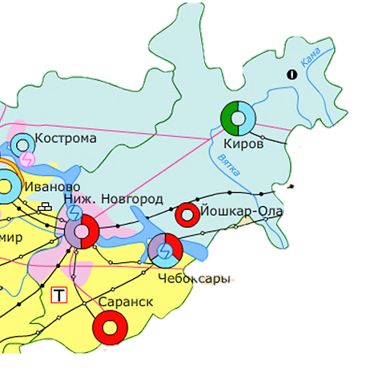
Машиностроение
машиностроение
пищевая
Машиностроение - ведущая отрасль промышленности, преобладает трудоемкое и наукоемкое машиностроение.
- автомобилестроение — Нижний Новгород (ГАЗ), Арзамас (Нижегородская область)
-судостроение — Нижний Новгород (завод «Красное Сормово»)
-дизелестроение — Киров
-приборостроение, станкостроение, радиоприборы — Нижний Новгород, Киров, Саранск
лесная
химическая

Slide 25
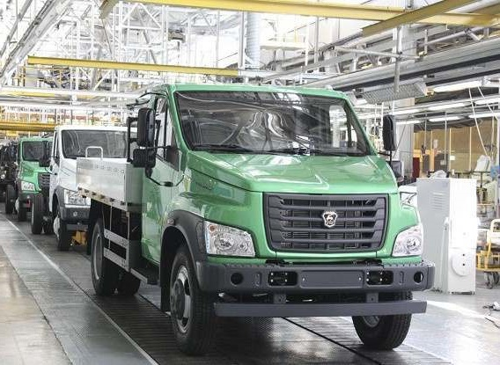
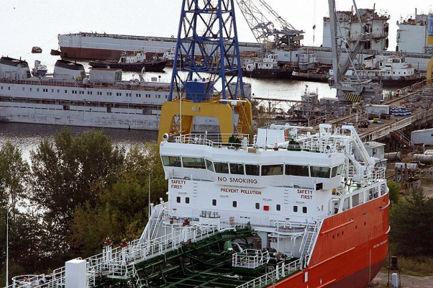
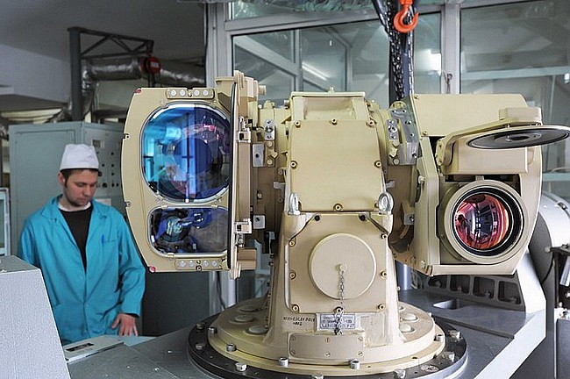
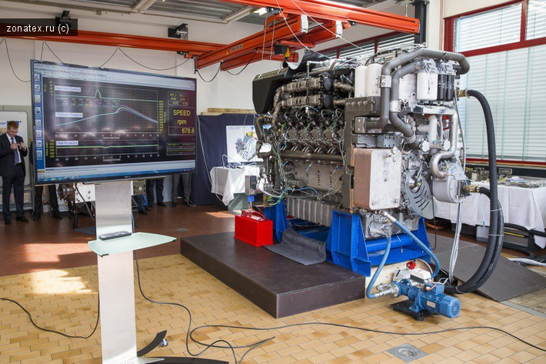
Горьковский автозавод
Завод «Красное Сормово»
Саранский приборостроительный завод
Кировский дизельный завод

Slide 26
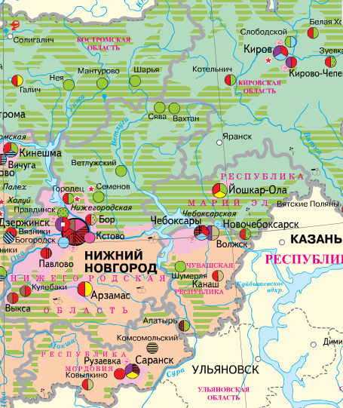
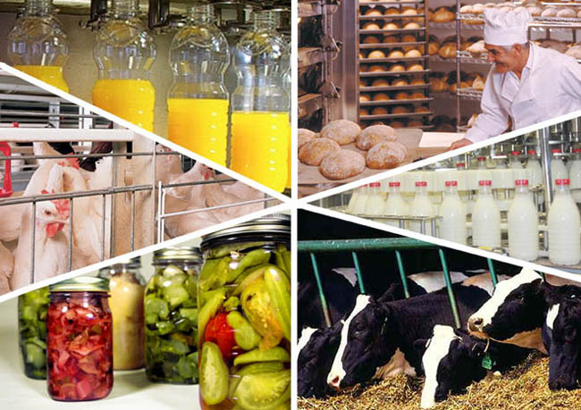
Пищевая промышленность
Пищевая промышленность включает:
1.Мясную
2.Маслодельную
3.Крупяную
4.Заготовка грибов и ягод. Основывается пищевая промышленность преимуще­ственно на собственном сельскохозяйственном производстве.
Пищевая
промышленность

Slide 27
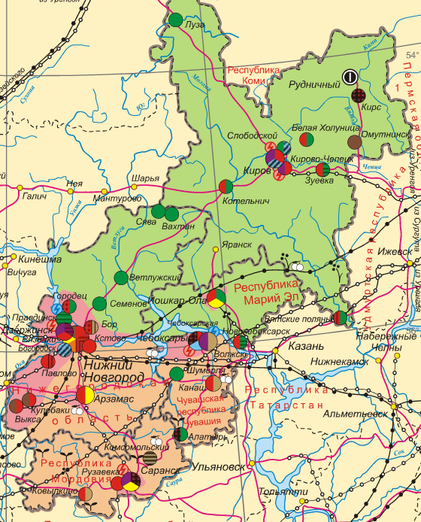
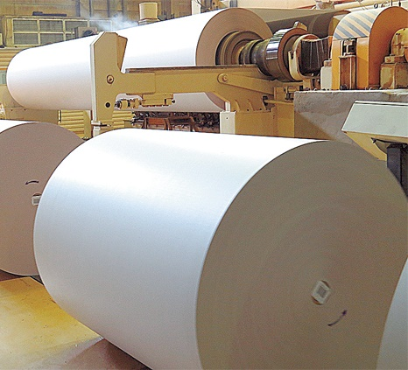
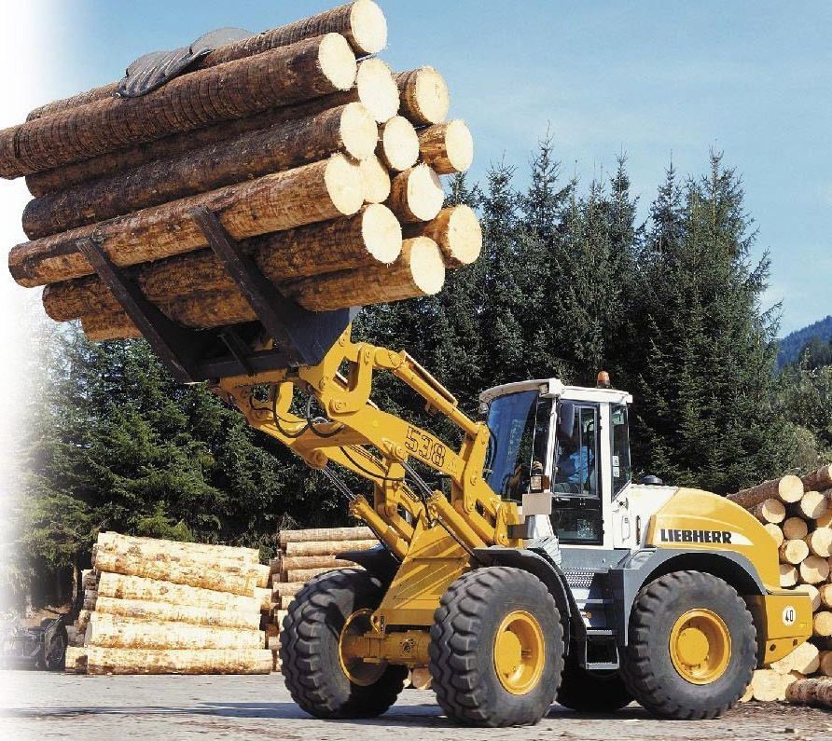
Лесная промышленность
Лесная промышленность ориентируется на местную сырьевую базу. Основные заготовки леса ведутся в Киров­ской и Нижегородской областях. Основные центры лесоперерабатывающей промышленности расположены в Кирове, Йошкар-Оле, Нововятске. В районе развита целлюлозно-бумажная промышленность. По производству бумаги Волго-Вятский район занимает 3-е место в России. Крупнейшим предприятием от­расли является Балахнинский целлюлозно-бумажный комбинат. ЦБК размещены также в Волжске и Правдинске.
Лесная промышленность

Slide 28
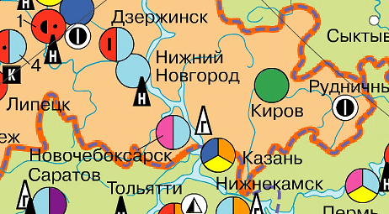
Химическая промышленность
Основные отрасли:
1.Выпуск полимерных материалов
(Центр –Дзержинск)
2.Лесохимия (Центр –Киров)
3.Шинная и резинотехническое производство (центры Киров, Саранск, Чебоксары)
Сырье для химической промышленности поступает с Нижегородского и Кстовского нефтеперерабатывающих заводов. Местные фосфориты используются для производства фосфоритной муки.

Slide 29
Вспомогательные отрасли
Топливно-энергетический комплекс
Производство строительных материалов
Черная металлургия
В Волго –Вятском районе производят:
1.Асбоцентные трубы 2.Шифер
3.Мягкую кровлю
4.Сборные железобетонные конструкции,
5.Кирпич.
Самый крупный центр производства цемента – Алексеевский цементный завод в Республике Мордовия.
Энергия вырабатывается на 1) ГЭС –Чебоксарская и Нижегородская.
2) ТЭС, которые работают на газе Западной Сибири.
Металлургические заводы Волго–Вятского района передельные, но выпускают очень нужный ассортимент металла. Основные центры черной металлургии – Выкса, Кулебаки, Омутнинск, Нижний Новгород
Notes:
По щелчку

Slide 30
Народные промыслы
В Волго-Вятском районе развиты многочисленные народные промыслы: глиняная дымковская игрушка (Киров), городецкая резьба и роспись по дереву (Городец), хохломская (г. Семенов) и другие.
Хохлома
Дымковская игрушка
Городецкая роспись

Slide 31
Сельское хозяйство района
Район специализируется на молочно-мясном животноводстве.
Среди зерновых культур лидируют озимая и яровая пшеница, рожь.
Большие площади в районе заняты посевами льна.

Slide 32
Транспорт и хозяйственные связи
Условные знаки
Главные транспортные маги­страли обеспечивают перевозки мощных транзитных потоков грузов с востока на запад. Это две железнодорожные магистрали (на севере и на юге района), Волга и проложенные вдоль нее нефте - и газопроводы.
Электрокабель, электролампы, машины, пиломатериалы, бумага.
Вывоз
Комплектующие, металл, нефть, газ, уголь, электроэнергия.
Ввоз

Slide 33
Территориальная структура хозяйства
В территориальной структуре выделяется 3 региона
1.Нижегородская область. Развито автостроение, судостроение, станкостроение, дизелестроение.
2.Кировская область
Основными отраслями специализации являются машиностроение ( электронное, производство бытовой техники, станков),лесохимическая промышленность.
3.Республика Марий Эл
В структуре преобладает сложное и наукоемкое машиностроение
1
2
3

Slide 34
Проблемы и перспективы развития
Проблемы района | Перспективы развития
Деградация лесных массивов. | Изменение промышленной структуры, особенно в Нижегородской области с высокой концентрацией предприятий оборонного комплекса.
Загрязнение водных ресурсов. | Стимулирование развития экспортных и импортзаменяющих производств.
Повышенный уровень загрязнения атмосферы. | Необходимо внедрение новых экологически чистых технологий.
Ускоренная эрозия почв. | Создание технополисов.
 | Реконструкция и техническое перевооружение отраслей АПК.

Slide 35
Практикум
Обозначьте:
1.Субъекты федерации, входящие в состав района и столицы.
2.Пограничные районы
3.Цветом покажите специализацию наиболее крупных городов района
Европейский Север
Центральный район
Условные знаки:
Урал
ГЭС
Лесная
Машиностроение
1
Химическая
Поволжье
Пищевая
1 -Дзержинск
Образец

Slide 36
Вопросы
1
2
В какой из республик преобладает коренное население?
3
Главной отраслью специализации Волго-Вятского района является
4
Каковы особенности населения Волго-Вятского района?
5
Какие регионы выделяют в территориальной структуре?
Какие республики входят в состав Волго-Вятского района?
Республика Марий Эл, республика Чувашия, республика Мордовия
В республике Чувашии
Машиностроение
Этническое разнообразие.
Новгородская область, Кировская область, республика Марий Эл

Slide 37
Задания
Задание1. Выберите верные утверждения: |  | Да | Нет
1 | Волго-Вятский район граничит с Западно-Сибирским районом
2 | Средняя плотность населения района составляет 31, 7%
3 | В состав Волго-Вятского района входит Пензенская область
4 | Для Волго-Вятского района характерно этническое разнообразие
5 | На территории Волго-Вятского района расположен город- миллионер -Нижний Новгород
6 | Район не достаточно обеспечен минеральными ресурсами.
7 | Главные отрасли специализации-цветная металлургия, электроэнергетика и легкая промышленность.
2
3
4
5

Slide 38
Задание 2 Распределите предложенный перечень продукции по категориям «Ввоз в район» и «Вывоз из района»
Продукция
1 | Машины и оборудование
2 | Электролампы
3 | Нефть
4 | Пиломатериалы
5 | Электроэнергия
6 | Металл
7 | Бумага
8 | Электроэнергия
9 | Электрокабель
Ввоз
Вывоз
3,5,6,8
1,2,4,7,9
1
3
4
5
Проверка

Slide 39
Задание 3. Определите по описанию субъект федерации, входящий в состав Волго-Вятского экономического района.
1
2
3
4
5
По объемам промышленного производства регион занимает второе место в районе. На долю ее приходится 18% объемов промышленного производства Волго-Вятского района. Основными отраслями специализации в области являются ма­шиностроение, в том числе электронное, производство бытовой техники, станков, лесная, деревообрабатывающая и целлюлозно-бумажная, химическая и пищевая.
Регион по природным и культурным признакам делится на две части правую –на высоком берегу Волги и левую-низменную, залесённую. В хозяйственном отношении правобережье похоже на Чувашию, левобережье на Кировскую область. В структуре промышленного производства на долю ма­шиностроения приходится свыше 1/4 объемов промышленного производства республики.
Данный регион относится к индустриально-аграрным районам. В нем высокий уровень развития име­ет и агропромышленный комплекс. Ведущей отраслью промыш­ленности в республике является машиностроение. Среди отраслей машиностроения выделяются приборостроение, светотехника, производство полу­проводников. Велика доля пищевой промышленности
В республике находится единственное в России и Европе предприятие по производству мощных тракторов многопрофильного исполь­зования, применяемых в угледобывающей, золотодобывающей промышленности и газовой отрасли. В структуре промышлен­ного комплекса выделяются также легкая, пищевая и химиче­ская отрасли.
Данный регион является ядром экономического развития района. Ее производственный профиль определяет автостроение, судостроение, станкостроение, дизелестроение. Центром региона является город-миллионер.
Субъекты федерации | Ответ
Новгородская область
Кировская область
Республика Марий Эл
Республика Чувашия
Республика Мордовия
Субъекты федерации | Ответ
Новгородская область | 1
Кировская область | 4
Республика Марий Эл | 5
Республика Чувашия | 3
Республика Мордовия | 2
Проверка
1
2
4
5

Slide 40
Задание 4 Заполните таблицу
Республики | Столицы | Специализация хозяйства
Чувашия | Чебоксары | Радиоэлектроника, приборостроение, лесная, деревообрабатывающая, целлюлозно-бумажная промышленность
Марий Эл | Йошкар-Ола | Машиностроение, пищевая, легкая и химическая промышленность.
Мордовия | Саранск | Агропромышленный комплекс, приборостроение, светотехника, производство полу­проводников, пищевая промышленность
Республики | Столицы | Специализация хозяйства
Проверка
1
2
3
5

Slide 41
Задание 5Установите соответствие между субъектами Федерации Волго-Вятского района и их специализацией:
А-Чувашия Б-Марий Эл В-Мордовия
1) Производство тракторов, химическая и текстильная промышленность
2) Лесозаготовка и деревообработка, военное машиностроение
3)Точное машиностроение
Проверка
А – 1,Б -2, В - 3
1
2
3
4

Slide 42
Тест
Город Волго-Вятского района, который стоит на месте впадения Оки в Волгу:
а)Киров б)Йошкар-Ола в)Чебоксары г)Нижний Новгород
Столица Чувашской Республики:
а)Киров б)Йошкар-Ола в)Чебоксары г)Саранск
Большая часть электроэнергии района вырабатывается на:
а)АЭС б)ГЭС в)ТЭС г)Ветровых электростанциях
Какие полезные ископаемые Волго-Вятского района имеют промышленное значение?
а)Фосфориты б)Торф в)Гипс г)Горючие сланцы
Главной отраслью специализации Волго-Вятского района является:
а)Лесная б)Машиностроение в)Пищевая г)Текстильная
1
2
3
4
5
Проверка

Slide 43
Город Волго-Вятского района, который стоит на месте впадения Оки в Волгу:
а)Киров б)Йошкар-Ола в)Чебоксары г)Нижний Новгород
Столица Чувашской Республики:
а)Киров б)Йошкар-Ола в)Чебоксары г)Саранск
Большая часть электроэнергии района вырабатывается на:
а)АЭС б)ГЭС в)ТЭС г)Ветровых электростанциях
Какие полезные ископаемые Волго-Вятского района имеют промышленное значение?
а)Фосфориты б)Торф в)Гипс г)Горючие сланцы
Главной отраслью специализации Волго-Вятского района является:
а)Лесная б)Машиностроение в)Пищевая г)Текстильная
1
2
3
4
5

Slide 44
ОГЭ и ЕГЭ
А1 Какой из пе­ре­чис­лен­ных го­ро­дов Рос­сии яв­ля­ет­ся круп­ным цен­тром ав­то­мо­би­ле­стро­е­ния?
1) Ниж­ний Нов­го­род
2) Став­ро­поль
3) Курск
4) Чита
А2 Какой из пе­ре­чис­лен­ных го­ро­дов яв­ля­ет­ся наи­боль­шим по чис­лен­но­сти на­се­ле­ния?
1) Ниж­ний Нов­го­род
2) Че­бок­са­ры
3) Бар­на­ул
4) Ве­ли­кий Нов­го­род
А3 В каком из пе­ре­чис­лен­ных ре­ги­о­нов Рос­сии сред­няя плот­ность на­се­ле­ния наи­боль­шая?
1) Мур­ман­ская об­ласть
2) Чу­ваш­ская Рес­пуб­ли­ка
3) Ма­га­дан­ская об­ласть
4) Ха­ба­ров­ский край
Проверка
А1-1, А2-1,А3-2

Slide 45
ОГЭ и ЕГЭ
В1 Какие из сле­ду­ю­щих вы­во­дов о тен­ден­ци­ях из­ме­не­ния объёмов про­мыш­лен­но­го про­из­вод­ства в пе­ри­од с 2011 по 2013 г., сде­лан­ные на ос­но­ве ана­ли­за дан­ных при­ведённой ниже таб­ли­цы, верны? За­пи­ши­те все цифры, под ко­то­ры­ми они ука­за­ны.
1) В Ни­же­го­род­ской об­ла­сти объёмы про­мыш­лен­но­го про­из­вод­ства еже­год­но уве­ли­чи­ва­лись.
2) В Ки­ров­ской об­ла­сти объёмы про­мыш­лен­но­го про­из­вод­ства еже­год­но умень­ша­лись.
3) В Рес­пуб­ли­ке Баш­кор­то­стан объёмы про­мыш­лен­но­го про­из­вод­ства еже­год­но уве­ли­чи­ва­лись.
4) В Чу­ваш­ской Рес­пуб­ли­ке объёмы про­мыш­лен­но­го про­из­вод­ства еже­год­но умень­ша­лись
Проверка
В1 – 1, 3

Slide 46
ОГЭ и ЕГЭ
С1 Опре­де­ли­те ре­ги­он Рос­сии по его крат­ко­му опи­са­нию.
Эта об­ласть рас­по­ло­же­на в ев­ро­пей­ской части стра­ны. Её тер­ри­то­рия не имеет вы­хо­да ни к го­су­дар­ствен­ной гра­ни­це, ни к морям. Ад­ми­нис­тра­тив­ный центр об­ла­сти рас­по­ло­жен на бе­ре­гах одной из круп­ных рек. Чис­лен­ность его на­се­ле­ния пре­вы­ша­ет мил­ли­он че­ло­век. Глав­ны­ми от­рас­ля­ми про­мыш­лен­но­сти яв­ля­ют­ся ав­то­мо­би­ле­стро­е­ние (на долю об­ла­сти при­хо­дит­ся свыше по­ло­ви­ны об­ще­рос­сий­ско­го про­из­вод­ства ав­то­бу­сов и около по­ло­ви­ны - гру­зо­вых ав­то­мо­би­лей) и хи­ми­че­ская про­мыш­лен­ность.
С2 Опре­де­ли­те ре­ги­он Рос­сии по крат­ко­му опи­са­нию.
Эта рес­пуб­ли­ка гра­ни­чит с Ни­же­го­род­ской и Улья­нов­ской об­ла­стя­ми и с тремя рес­пуб­ли­ка­ми. На самом се­ве­ре ее тер­ри­то­рию пе­ре­се­ка­ет Волга. Два круп­ней­ших го­ро­да рес­пуб­ли­ки (сто­ли­ца и ее город-спут­ник, воз­ник­ший как по­се­лок при со­ору­же­нии ГЭС) рас­по­ло­же­ны на бе­ре­гу Волж­ско­го водохра­ни­ли­ща. Про­мыш­лен­ность скон­цен­три­ро­ва­на в сто­ли­це — завод про­мыш­лен­ных трак­то­ров, хлоп­ча­то­бу­маж­ный ком­би­нат и три­ко­таж­ная фаб­ри­ка. Ко­рен­ное на­се­ле­ние от­но­сит­ся к тюрк­ской груп­пе, ис­по­ве­ду­ет пра­во­сла­вие.
Проверка
С1-Нижегородская область, С 2-Чувашия

Slide 47
Образец
Текст
Таблица
Карта
Слайд
Фотографии
Диаграмма
Вопрос, повторное нажатие -ответ
Скрытая информация

Slide 48
Ресурсы
Карты из мультимедийного пособия «Кирилл и Мефодий» «Уроки географии 9 класс», 2009, интерактивное наглядное пособие Центральная Россия
http://liveudm.ru/wp-content/uploads/2012/01/Osobennosti-rek-i-vodoyomov-Udmurtii.jpg фон презентации
http://aeer.cctpu.edu.ru/engn/db_vuz/_derived/AIO_TVUZ_main.HTM_txt_AIO_RUSREG4.gif карта района
http://agnelis.ru/cakutikos/img364545.jpg карта соседей района
http://myppt.net/u/storage/ppt_8130/1201f-1393500143-01.jpg район на карте России
http://www.c-s-r.ru/rusinfo/rusgrafika/Volgovatmap.gif карта состав района
http://www.misterjoy.ru/images/city/nizhniynovgorod.jpg Нижний Новгород
http://apogeitour.ru/images/NIZNII_NOVGOROD/16_lightbox_4d5bbab3879ee542607622.jpg Нижний Новгород
http://boombob.ru/img/picture/Jul/06/763c660a7ffb634edd71a2c3b1c2b563/5.jpg Чебоксары
http://www.udikov.ru/wp-content/uploads/2013/12/Z_Ch_Vis_18.jpg Чебоксары
http://www.city-my.ru/yoshkar-ola/img/04202309.png -Йошкар -Ола
http://visitola.ru/img/22.jpg Йошкар Ола
http://jetworks.ru/media/articles/saransk.jpg Саранск
http://www.info-rm.com/data/photo/061816_006412748582.jpg Саранск
http://elhow.ru/images/articles/33/338/33861/inner.jpg Киров
http://www.carta.ru/common/newSite/ATLASs/RusREADERs/Tematic/14'15-(Klimat)/14-15_Klimat_71.jpg -климат
http://www.transparentworld.ru/netcat_files/259/370/poster07_kirov.jpg леса карта
https://allyslide.com/thumbs/8be5626f84563990fa1839d9ccf292d6/img2.jpg карта лесовhttp://magspace.ru/uploads/2014/10/18/auto_15-

Slide 49
http://magspace.ru/uploads/2014/10/18/auto_15 Горьковский автозавод-
http://hyser.com.ua/tehnology/gorkovskij-avtozavod-snova-zarabotaet-11697 ГАЗ
http://www.morvesti.ru/upload/iblock/b35/5215.jpg Красное Соромово
http://rus.vrw.ru/uploads/nauka/13601573_02.jpg приборостроение Саранск
http://www.lesopromyshlennik.ru/magazine_1_2009.files/volga_2.jpg ЦБК
http://drova-les.ru/images/razvitie-lesnoi-promyshlennosti.gif -лесная промышленность
http://v-moloko.ru/assets/files/2013/10/00215.jpg молочная промышленность
http://breadstories.ru/suvredut.ru/images/images/banner-tehnologiua_chistoti. пищевая пр-ть
http://www.str3.by/uploads/image/02/k_poluchen_pervij_sobstvennij_klinker_4_.jpg цементный завод
http://agrovesti.net/images/2016-content/0067152836975140263895871-35712387912-4234293047862enciklopediya.jpeg животноводство
http://www.1000dosok.ru/s/09-03-9698335_1.jpg картофелеуборочная техника
http://media.vremyan.ru/images/640_480/images_135645.jpg льноводство
http://alnicpon.ru/wp-content/uploads/2012/01/gorodetskaya-rospis.jpg городецкая роспись
http://www.kipov.ru/upload/iblock/b42/b4253a49d4a96300d1645a1330f90e38.jpg дымковская игрушка
http://data19.i.gallery.ru/albums/gallery/66912-b2095-54362885-m750x740-u2dd52.jpg хохлома
http://guruturizma.ru/wp-content/uploads/2016/10/Zdanie-Gosudarstrennogo-Banka2.jpg Банк Нижний Новгород
http://to-world-travel.ru/img/2015/042503/5628370 Кремль Н.Новгорода
http://trikky.ru/rigp/files/2015/01/hbijifsc2.jpg мордва
http://unpictures.ru/images/431749_marii-el-nacionalnyi-kostum.jpg марийцы
https://im3-tub-ru.yandex.net/i?id=a1a561f11f6e0c7983a140d67ae02337&n=33&h=255&w=187 чуваши

